Slide 1
Zephyr RTOS
Seminar 2 Marko Čuljak Mentor: Hrvoje Džapo

Slide 2
RTOS
Deterministički
Vremenska ograničenja (vremenski kritične operacije)
Malo zauzeće memorije
Višezadaćnost
Visoka sigurnost

Slide 3
Zašto Zephyr?
Projekt otvorenog koda
Stalni pridonosi i poboljšanja
„Cross-architecture”
Veliki broj implementiranih drivera
BLE, IP stack implementirani i certificirani
Logging podrška
Korak prema Embedded Linuxu

Slide 4
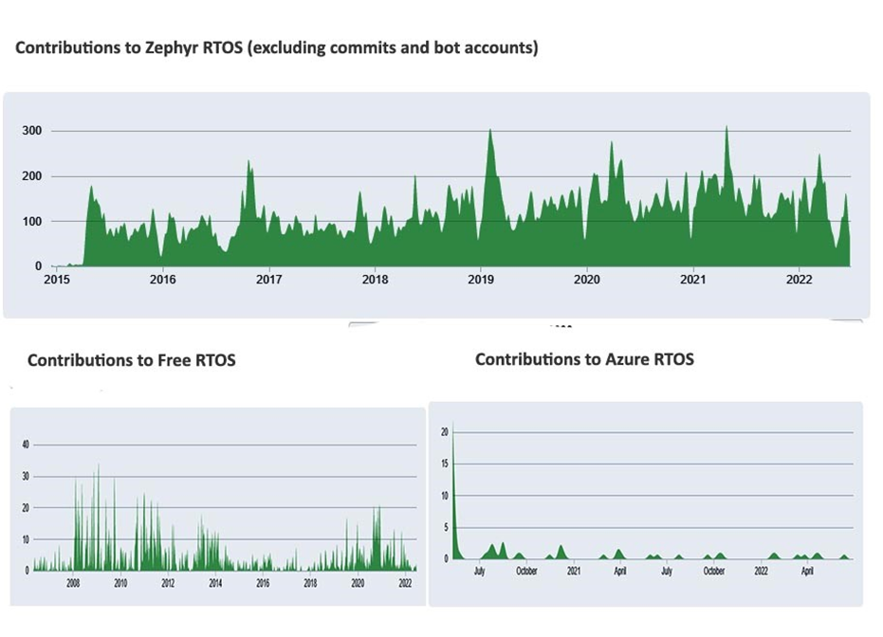

Slide 5
Memorija
Multithreading enabled | 8 kB
Multithreading enabled, no preemption | 8 kB
Multithreading enabled, no preemption, timers disabled | 4 kB
Multithreading disabled, timers enabled | 5 kB
Multithreading disabled, timers disabled | 3 kB
FreeRTOS → manje mogućnosti, „bare-bones” OS, 5-10 kB flash memorije
Zephyr:
Cijeli sustav za upravljanje projektima i build sustav pomoću west-a
Velik broj implementiranih drivera
Zauzeće memorije → stane u 3 kB flasha

Slide 6
West
Zephyr’s meta-alat
Sustav za upravljanje repozitorijima
Može se nadograđivati
Lagano inicijaliziranje projekata i upravljanje

Slide 7
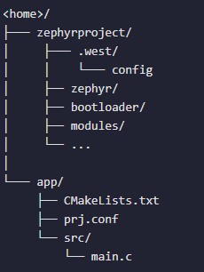
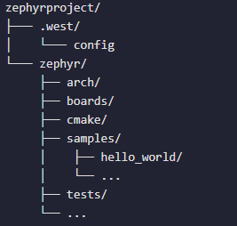
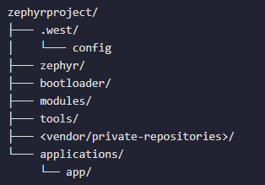
Vrste arhitektura aplikacija
Tablica 3.1: Topologije Zephyr aplikacija [9]
Topologija | Aplikacijski tip | Lokacija app. direktorija
T1 | repository | u primjerima Zephyr repositoryja
T2 | workspace | u direktoriju gdje je i Zephyr
T3 | freestanding | druge lokacije, odvojeno od Zephyr-a
T1
T2
T3

Slide 8
Building i flashing
west build
west build –b stm32f4_disco
west build –b esp32 –p
west flash
west flash --runner jlink

Slide 9
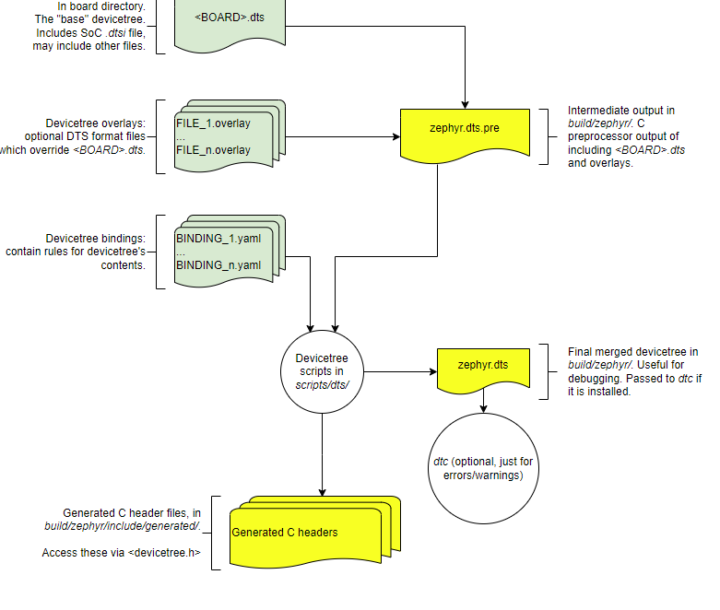
Devicetree
Hijerarhijska struktura podataka
Opisuje hardvera – informacije o procesoru, memoriji, periferijama, …
Modularno i portabilno
Automatska konfiguracija i inicijalizacija hardvera i periferija na uređaju
4 vrste datoteka:
„sources”, .dts
„includes”, .dtsi
„overlays”, .overlay
„bindings”, .yaml

Slide 10
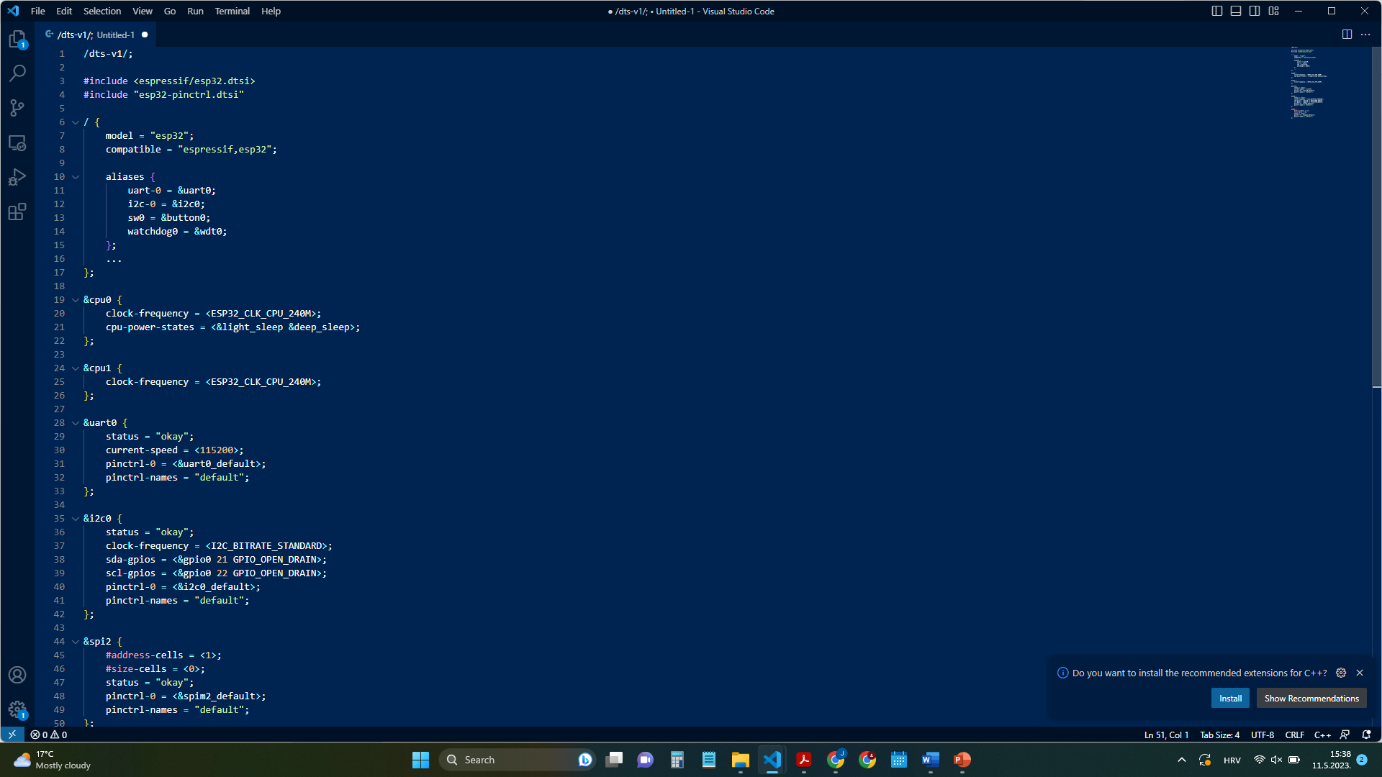

Slide 11
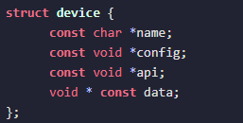
Device drivers
Velika baza gotovih upravljačkih programa uređaja (device drivers)
Jasno specificiran model kojeg mora zadovoljavati
Podržavaju mnogostruko instanciranje
Generični API-evi za I2C, SPI, senzore, …
Leveli incijalizacije: PRE_KERNEL_1 i 2, POST_KERNEL, APPLICATION, SYS_INIT

Slide 12
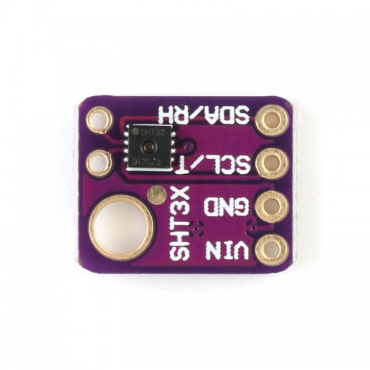
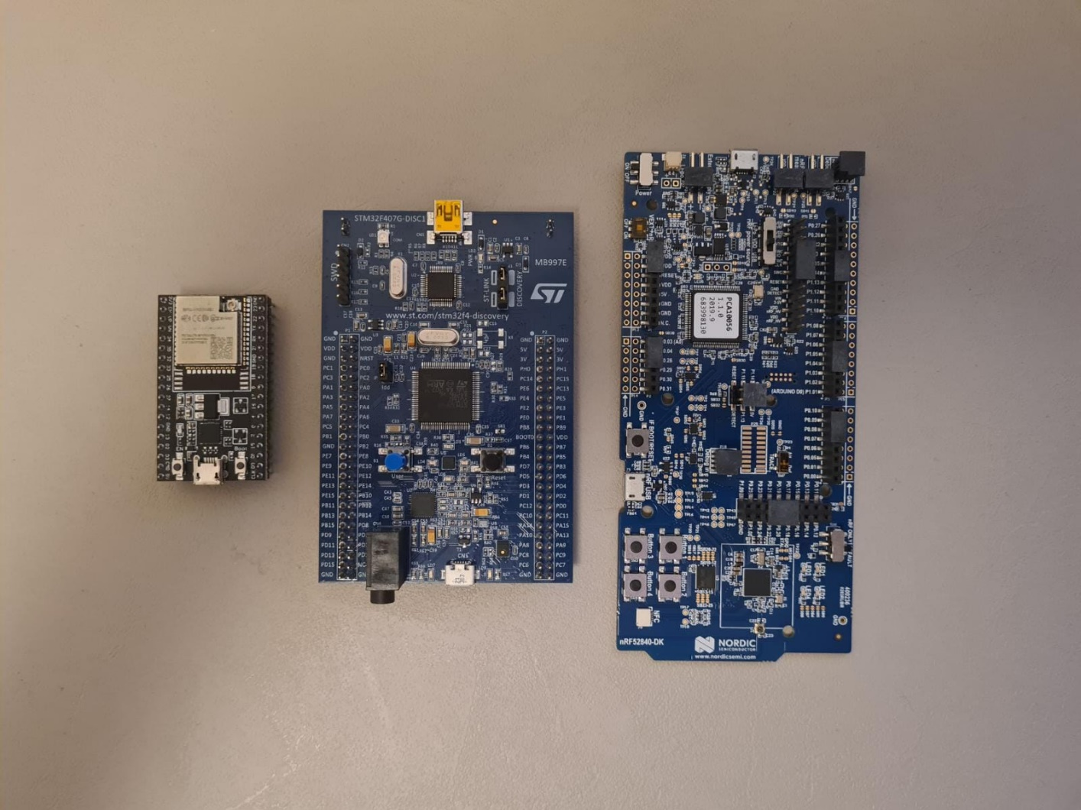
Aplikacija

Slide 13
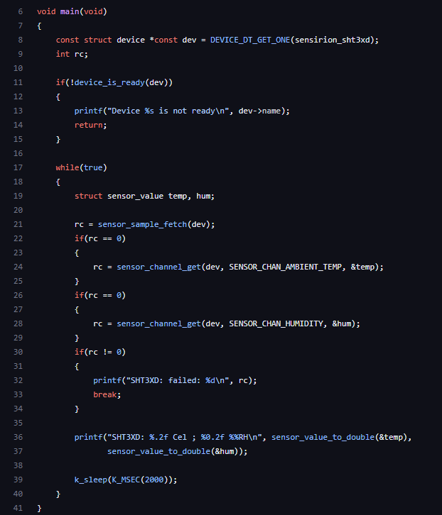
Topologija T2
board .overlay datoteke
west build –b BOARD –p
west flash
BOARD:
Esp32
stm32f4_disco
nrf52840dk_nrf52840

Slide 14
PITANJA?

